Slide 1

МЕЙНСТРИМ У СТРАТЕГУВАННІ РОЗВИТКУ ТЕРИТОРІЙ В УМОВАХ СУЧАСНИХ ВИКЛИКІВ: ЕКОНОМІКО-ПРАВОВИЙ АСПЕКТ
Інна Заблодська, д.е.н., професор, Заслужений економіст України, директорка Луганської філії ДУ «Інститут економіко-правових досліджень імені В.К. Мамутова НАН України».

Slide 2
Основний екзистенційний виклик в умовах воєнного стану — це забезпечення життєдіяльності України шляхом:
диверсифікації економіки, тобто розвиток (підтримка) різних видів економічної діяльності для зменшення залежності від одного джерела доходу – державного бюджету;
реалізації інфраструктурних проєктів, тобто відновлення постраждалих об’єктів критичної та некритичної інфраструктури;
залучення інвестицій від українських та іноземних інвесторів, надання податкових пільг, грантових програм, міжнародної допомоги або облігації внутрішньої державної позики.

Slide 3
Державна стратегія регіонального розвитку на період до 2027 року зі змінами від 13.08.2024 року
СТРАТЕГУВАННІЯ РОЗВИТКУ ТЕРИТОРІЙ
В УМОВАХ СУЧАСНИХ ВИКЛИКІВ
Регіональні стратегії розвитку на період до 2027 року
Стратегії розвитку територіальних громад
на період до 2027 року

Slide 4
Макет заголовка и объектов с диаграммой

Slide 5
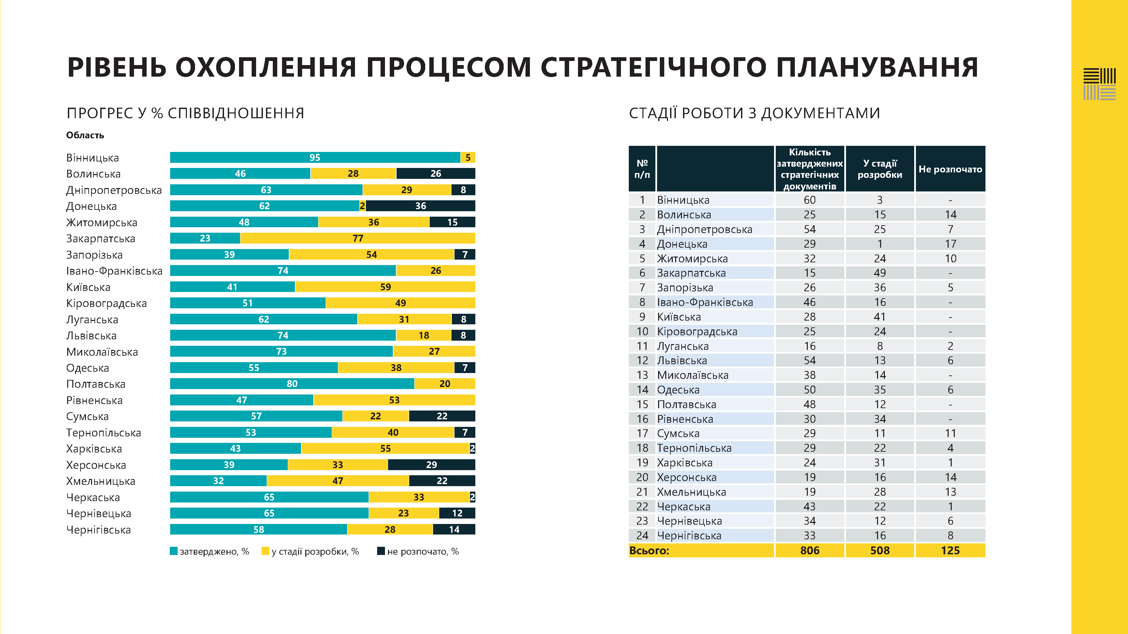
Макет двух объектов с таблицей
Первый пункт списка
Второй пункт списка
Третий пункт списка
Класс | Группа А | Группа Б
Класс 1 | 82 | 95
Класс 2 | 76 | 88
Класс 3 | 84 | 90

Slide 6
12 Жовтня 2024 О. Рябикін (заступник міністра розвитку громад та територій України) наголосив, що підготовка стратегічних документів зараз — це інвестиція в те, щоб у майбутньому забезпечити якісне життя для кожного українця, а також мати чіткі плани, які допоможуть швидко подолати наслідки війни.
“У лютому 2025 року в усіх регіонах України з'являться стратегічні документи, які будуть визначати вектор розвитку. Ці документи створять єдину логічну і взаємопов'язану систему. Розвиток регіонів і громад має бути ретельно спланований”, — зазначив він.
Регіональні стратегії розвитку на період до 2027 року
Стратегії розвитку територіальних громад
на період до 2027 року

Slide 7
Сьогодні, більшість територіальних громад мають орієнтацію на соціальну сферу - субсидії, трансферти, дотації, міжнародну підтримку тощо.
Економічні завдання (цілі) у стратегіях розвитку громад представлені поодинокими проектами та несистемними рішеннями.
Екологічний блок в стратегіях розвитку територіальних громадах слабо представлений, тільки завдяки СЕО посилюється
Мейнстрим –
патерналізм?

Slide 8
Зменшення податкових надходжень та збільшення соціальних трансфертів під час військового стану
Соціальний паспорт територіальної громади
У 2018 році чисельність безробітних в Україні становила приблизно 9,1% від загальної кількості працездатного населення.
У 2021 році чисельність безробітних в Україні становила приблизно 9,5% від загальної кількості працездатного населення.
У 2024 році чисельність безробітних в Україні становить приблизно 17,7% від загальної кількості працездатного населення.
8 мільйонів осіб
2025 рік
???

Slide 9
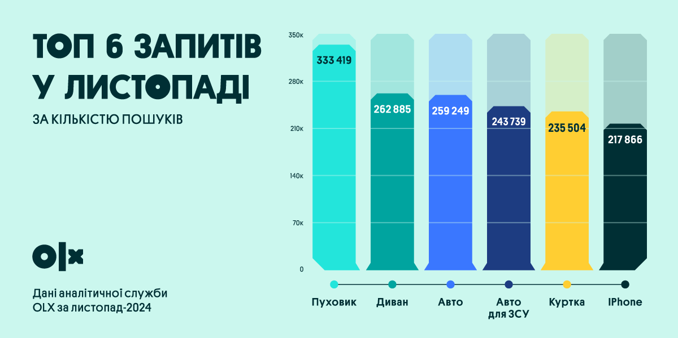

Slide 10
Про затвердження «Порядку визначення потреб населення адміністративно-територіальної одиниці/територіальної громади у соціальних послугах». Наказ Міністерства соціальної політики 19.04.2023 № 130-Н Про затвердження Порядку визна... | від 19.04.2023 № 130-Н (rada.gov.ua)
Соціальний паспорт громади — це документ, що містить інформацію про ресурси та соціальні особливості громади. Зокрема, він відображає найактуальнішу демографічну ситуацію: кількість мешканців, який розподіл населення за віком і статтю,
які соціальні групи є в громаді тощо.

Slide 11
Структура соціального паспорту
Розділ 1. Основні дані про громаду
Розділ 2. Опис соціальної сфери громади
Розділ 3. Мапа акторів
Розділ 4. Аналіз соціальних послуг, що надаються в громаді

Slide 12
Інна Заблодська, д.е.н., професор, Заслужений економіст України, директорка Луганської філії ДУ «Інститут економіко-правових досліджень імені В.К. Мамутова НАН України».zablodska@nas.gov.ua
Дякую за увагу

